Slide 1
ELS PROCEDIMENTS CIVILS
(EN GENERAL)

Slide 2
ELS PROCEDIMENTS CIVILS
Els procediments civils són aquells que tracten temes civils (d’àmbit privat), les sentències d’aquests procediments no comporten la pena privativa de llibertat.
Exemples de matèries de dret civils: herències, divorcis, qualsevol incompliment d’un contracte.

Slide 3
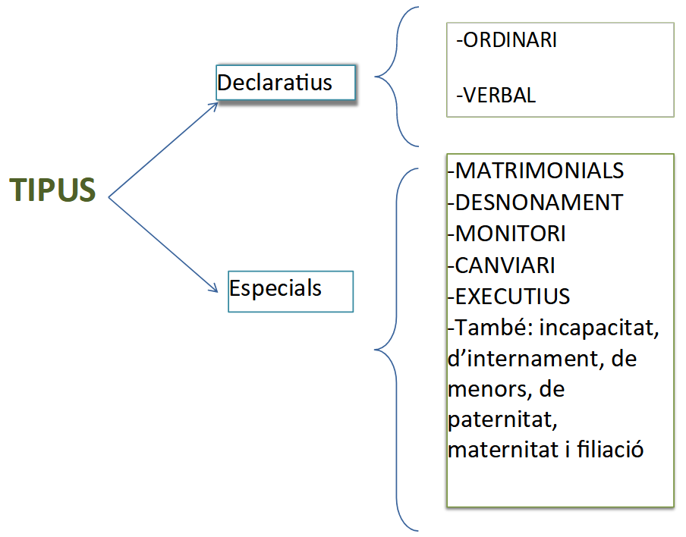
ELS PROCEDIMENTS CIVILS

Slide 4
ELS PROCEDIMENTS CIVILS
JUDICIS DECLARATIUS: el jutge o la jutgessa declara un dret.
JUDICIS ESPECIALS: serveixen per a resoldre problemàtiques concretes.

Slide 5
1.1. Els procediments declaratius
REGULACIÓ (LEC):
Art. 249: Ordinari
Art. 250: Verbal
(LEY DE ENJUICIAMIENTO CIVIL)

Slide 6
1.1. Els procediments declaratius
Aquests articles de la LEC regulen les matèries que ens duen als procediments ordinaris o verbals.
Però a més a més de les matèries s’ha de tenir en compte la quantia (els diners reclamats).

Slide 7
1.1. Els procediments declaratius
RESUM: aquests articles de la LEC regulen les matèries que ens duen als procediments verbals o ordinaris.
Però a més a més de la matèria hem de tenir en compte la quantia (els diners reclamats) perquè no totes les matèries possibles les podem trobar als arts. 249 i 250 de la LEC. Així, quan no les trobem ens fixarem en la quantia per veure a quin procediment hem d’anar.

Slide 8
2. EL PROCEDIMENT VERBAL
El procediment verbal tracta aquelles reclamacions de quantitat que sense ser matèria del judici ordinari, la seva quantia no superi els 6.000 €. Això inclou els 6.000 € però no pas els 6.000’1 €.

Slide 9
3. EL PROCEDIMENT ORDINARI
El procediment ordinari a més de les matèries de l’article 249 de la LEC, tractarà aquelles reclamacions de quantitat que sense ser matèria del judici verbal, la seva quantia superi els 6.000 €. Això no inclou els 6.000 € però si dels 6.000’1 € endavant.

Slide 10
A quin procediment anar?
1er: Matèria (articles 249 i 250 de la LEC)
Si no trobem el nostre cas a cap d’aquests articles
2n: Quantia.

Slide 11
4. ELS PROCEDIMENTS ESPECIALS
Regulació: títol 1, llibre 4 de la LEC.
Serveixen per resoldre problemàtiques concretes.
En tenim de diferents tipus:
De naturalesa declarativa
Neutres
De naturalesa executiva

Slide 12
4.1. Els procediments especials
Semblen declaratius però no ho son.
Matrimonials (de nul·litat, separació i divorci)
Dintre de separació i divorci hi ha d’acord mutu (art. 777) i contenciós (art. 770).
També: incapacitat, internament, menors, paternitat i filiació.
Naturalesa declarativa

Slide 13
4.2. Els procediments especials
Regulació: art. 778 i ss de la LEC
Divisió judicial de patrimonis:
Liquidació del règim econòmic matrimonial
Divisió judicial de l’herència
Neutres

Slide 14
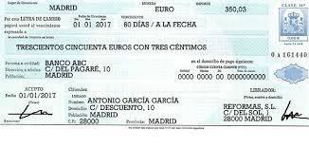
4.3. Els procediments especials
No són executius.
Tipus:
Monitori
Canviari
Naturalesa executiva

Slide 15
5. ELS PROCEDIMENTS EXECUTIUS
Tipus: execució dinerària i no dinerària
D’execució NO dinerària: poden ser de fer o de no fer.
DE FER:
Personalíssims: ordenen a una pintora a fer-te el quadre que no t’ha fet.
No personalíssims: t’han de pintar la casa però és igual qui ho faci.
D’execució dinerària: implica l’entrega d’una cosa
Concreta: la medalla que vas heretar de la teva àvia.
Indeterminada o genèrica: 100 kg de plàtans.
Entregar un immoble: aquest pot estar
Ocupat: pot ser que estigui ocupat per persones que tinguin un títol o que no en tinguin. El jutge/la jutgessa considerarà si el títol és suficient per a que segueixin ocupant l’immoble.
No ocupat

Slide 16
CONCLUSIÓ
Tenim dos tipus de procediments:
Declaratius (verbal i ordinari).
Especials de diferent naturalesa (declarativa, neutra o executiva).
I després tenim els procediments executius pròpiament dits.

